Slide 1
ReactionGame 2.0
Erik Stalliviere - Dyuman Bulloni
Docente Responsabile: Francesco Mussi

Slide 2

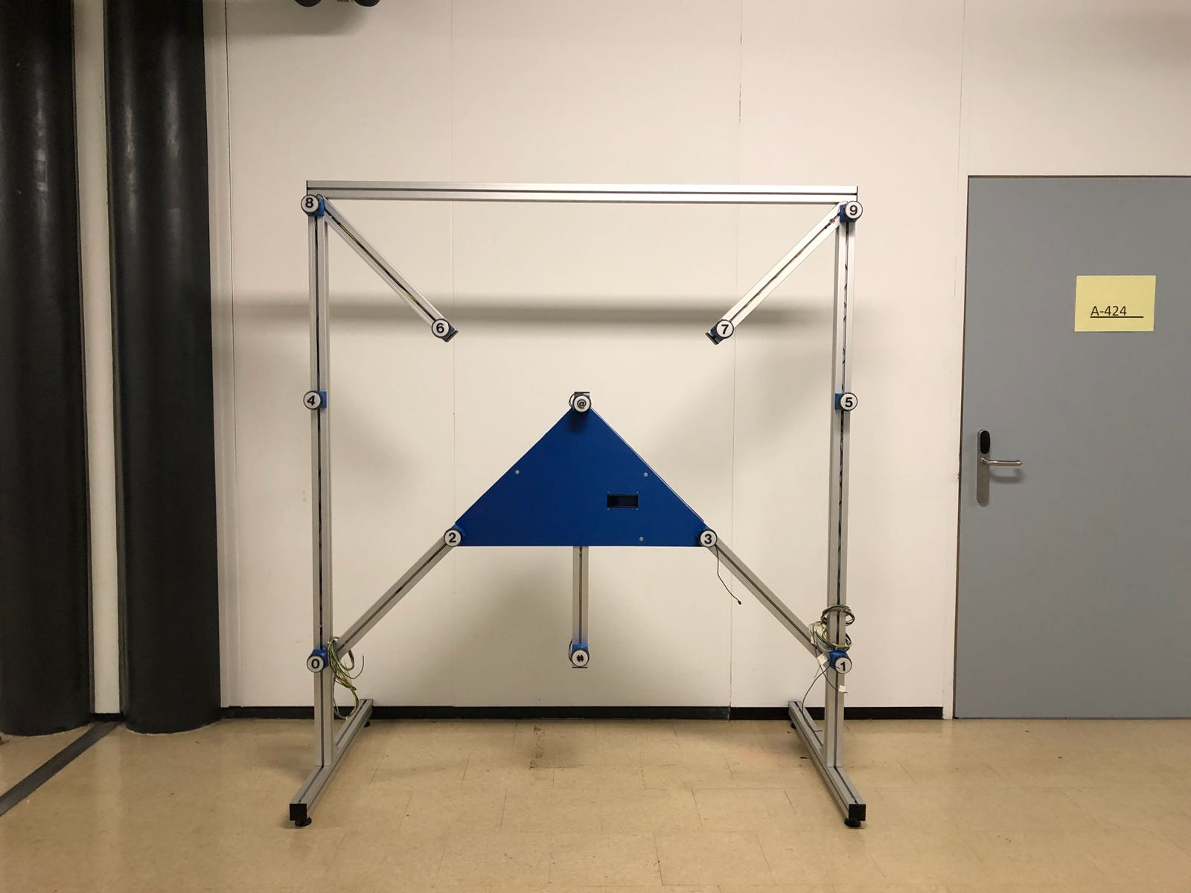
Cos’è una Batak Machine:
Utilizzo

Slide 3
Punto di partenza:
15 Modalità
Telaio completo e funzionante
Codice php non completo

Slide 4
Punto d’arrivo:
23 Modalità
Telaio completo e funzionante (con 2 display 7 segmenti)
Codice php funzionante
Classifica dei punteggi

Slide 5
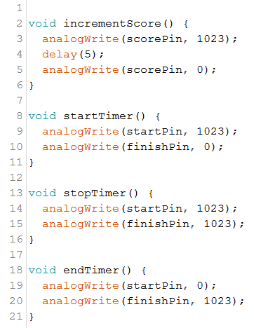
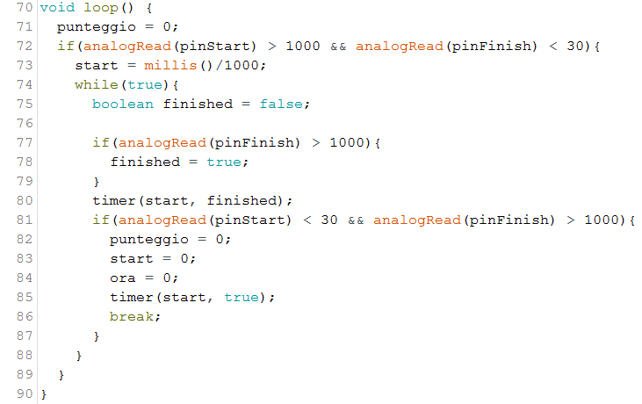
Funzionamento 7 Segmenti:
Due Arduino
MEGA
UNO

Slide 6






Collegamenti:

Slide 7
Preventivo Analisi:

Slide 8
Consuntivo Analisi:

Slide 9
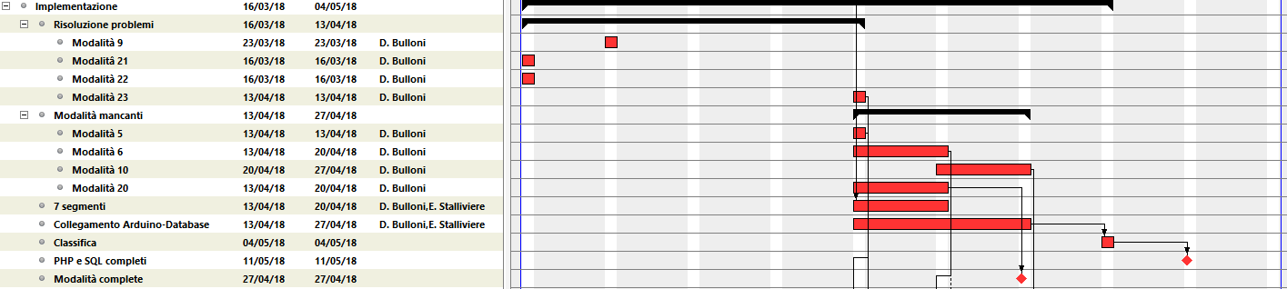
Preventivo Implementazione:

Slide 10
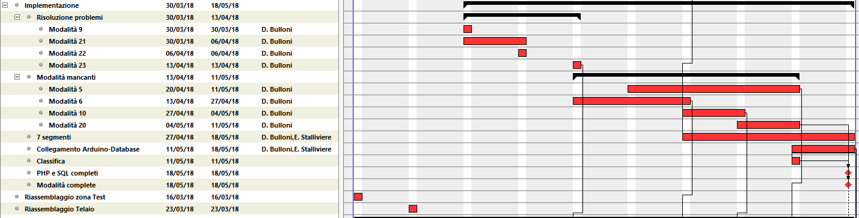
Consuntivo Implementazione:

Slide 11
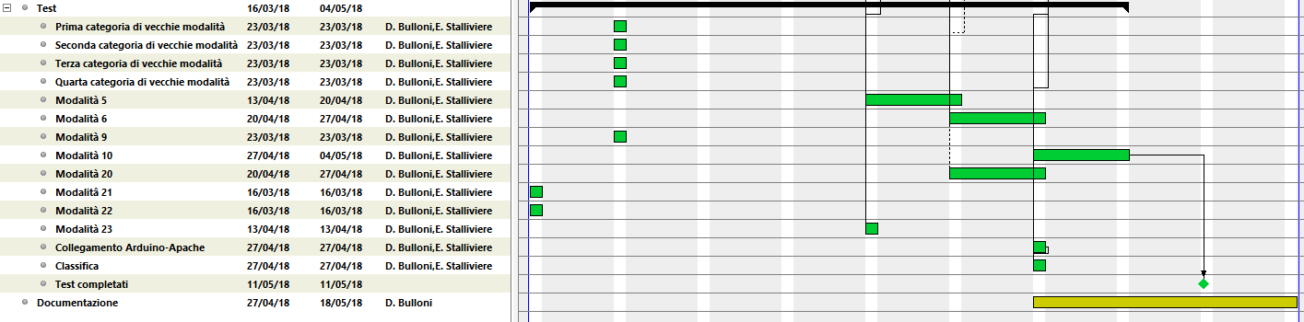
Preventivo Test e Doc:

Slide 12
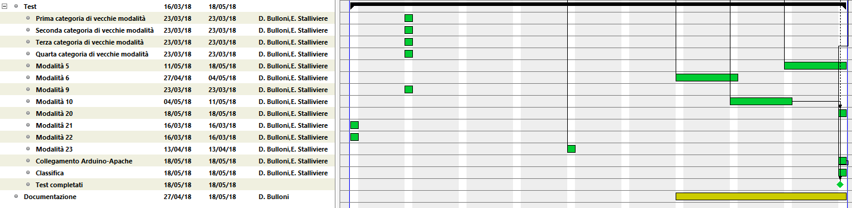
Consuntivo Test e Doc:

Slide 13
Problemi riscontrati:
Due display 7 Segmenti
Mancanza di Fishino
Pedana

Slide 14
Sviluppi futuri:
Altre modalità
Equilibrare alcune modalità già implementate
Maggiore luminosità led dei bottoni
Pedana
Collegamento Wireless invece che Ethernet

Slide 15

Grazie per l’attenzione!
Domande?

